Slide 1
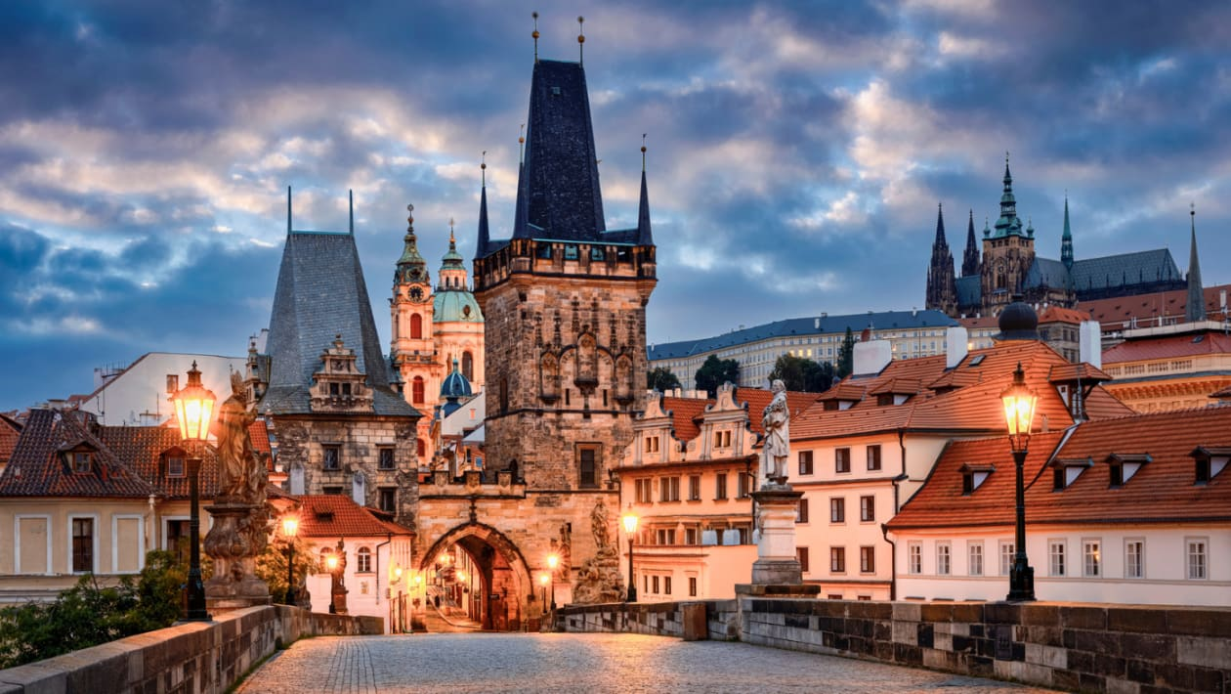
Game Based Learning and Gamification in the classroom- Teacher training Prague, 24-28 April 2023

Slide 2
-Obuka je ogranizovana pod okriljem Europass Teacher Academy. -Koordinator obuke je Carmine Rodi Falanga, koji je inače glavni koordinator ogranka Teacher Academy koji se nalazi u Pragu. -Glavni cilj obuke je naučiti kako na efikasan način integrisati elemente igre u nastavni proces.

Slide 3
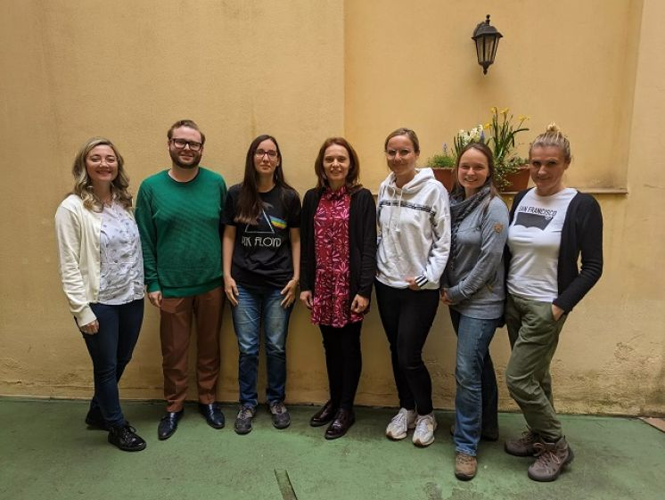
Obuku je pohađalo ukupno 7 polaznika: 2 polaznika iz Nemačke, 1 iz Španije, 1 iz Slovačke i 3 polaznika iz Srbije.

Slide 4
Kroz pet radnih dana učili smo kako da napravimo edukativnu igru, da sastavimo plan časa koji će integrisati elemente igara sa kojim smo se upoznali tokom obuke, spoznali smo razliku između igara i gemifikacije i upoznali se sa zanimljivim društvenim igrama koje se mogu primeniti u toku samog časa.

Slide 5
1. Dan obuke Prvi dan obuke započeo je međusobnim predstavljanjem učesnika obuke. Upoznavanje učesnika ostvareno je kroz igru Human Bingo čiji je cilj bio da se pronađu osobe koje odgovaraju određenom opisu. Nakon upoznavanja usledile su prezentacije škola i kompanija u kojima polaznici rade.

Slide 6
Nakon teorijskog dela izvedeni su najbitniji elementi koje svaka igra treba ima da bi bila uspešna: 1) cilj, 2) takmičarsku komponentu, 3) zabavni karakter, 4) jasno postavljena pravila, 5) problem koji treba da se reši, 6) interakcija učenika.

Slide 7
Zaključci na kraju igre u kojoj smo primenili Lego kockice, a koji se mogu primeniti na bilo koji grupni rad sa učenicima su sledeći: 1) bitno je naglasitii cilj aktivnosti
2) jasne instrukcije za rad,
3) dobro planiranje je ključ za uspeh,
4) neophodno je izvršiti podelu poslova,
5) značaj međusobne saradnje,
6)poverenje u svoje saigrače, tj.članove grupe.

Slide 8
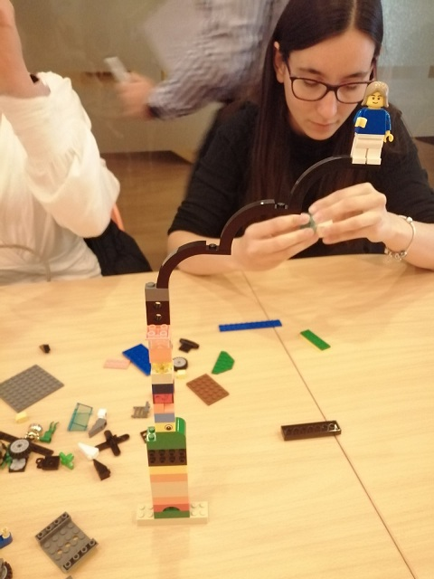
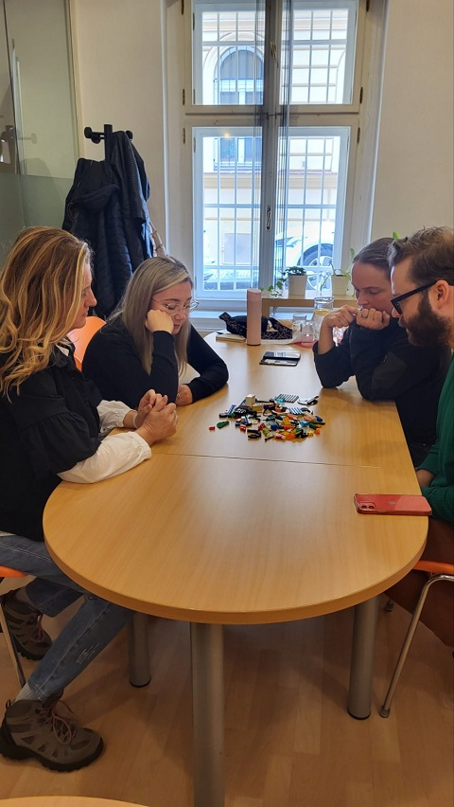
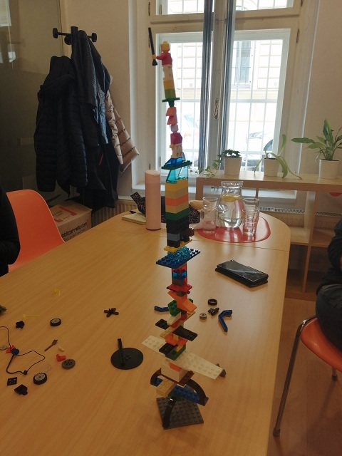

Slide 9
2. dan obuke
Nakon teorijskog dela imali smo praktičan zadatak da svi pojedinačno osmislimo i napravimo neku svoju društvenu igru u kojoj ćemo koristiti sve potrebne elemente dobre igre. Krajnji rezultati su bili fantastični!

Slide 10
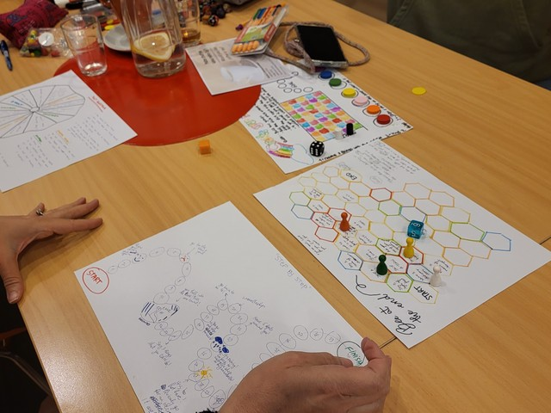
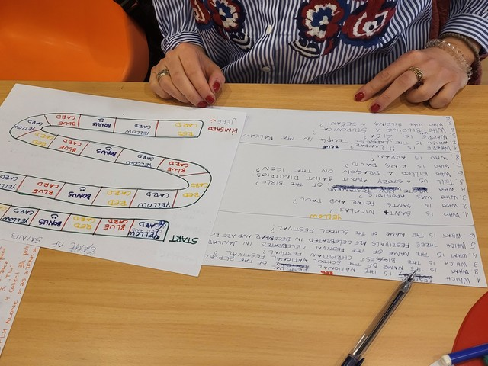

Slide 11
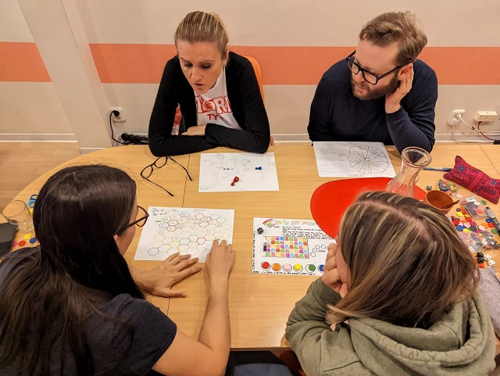

Slide 12
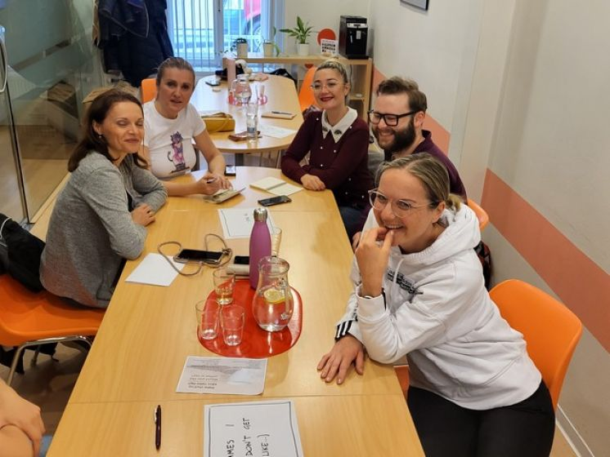
3. Dan obuke
Treći dan obuke se sastojao iz dva dela. Prvi deo počeo je razgovorom po ugledu na World Cafe – metoda u kojoj svi učesnici razmenjuju svoja mišljenja i znanja o određenoj temi.

Slide 13
U nastavku prvog dela obuke, koordinator nam je predstavio dve odlične igre koje možemo primenjivati u nastavi, a to su: Dobble i Jungle speed. Dobble je društvena igra koja je napravljena po matematičkom algoritmu i u kojoj se svi učesnici takmiče međusobno potpuno ravnopravno a kod učesnika razvija refleksne reakcije i sposobnosti opažanja. Ova igra je 2017-e god. proglašena za broj 1 društvenu igru u Velikoj Britaniji, Španiji i Nemačkoj.

Slide 14
Edukativan karakter igrice ogleda se u činjenici da se može koristiti na časovima utvrđivanja gradiva (naročito novog vokabulara ako su u pitanju jezici), potom mogućnost izrade različitih kartica uz pomoć kompjuterskog programa omogućava učenicama da učestvuju u osmišljavanju nastavnog sredstva što upotrebi ovih kartica daje projektni karakter.

Slide 15
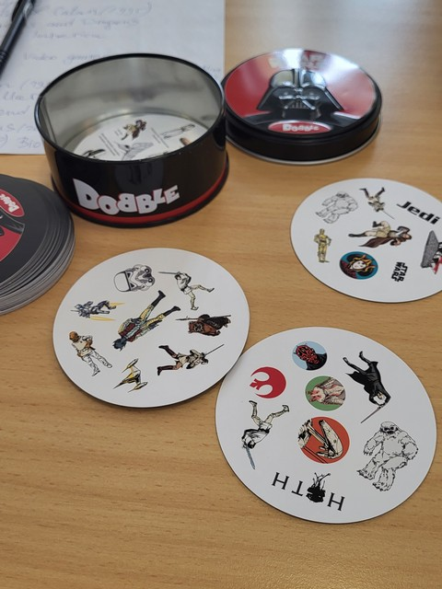

Slide 16
Jungle speed takođe ima jednostavna pravila, zabavna je igra i u njoj nema taktike, nema planiranja a u kojoj svi žele da zgrabe Totem. U ovoj igri se učesnici oslanjaju na svoj oštar osećaj posmatranja i brze reflekse. Obe igre lako su primenjive za većinu predmeta u školi.

Slide 17
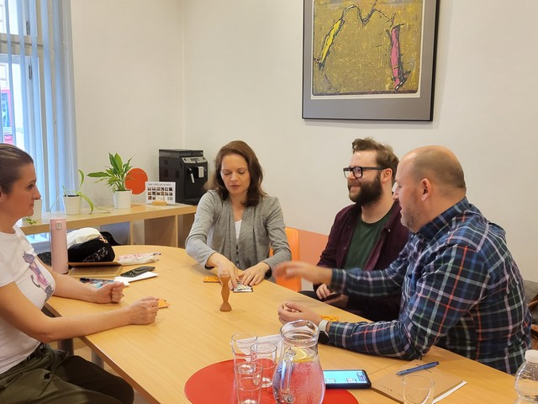
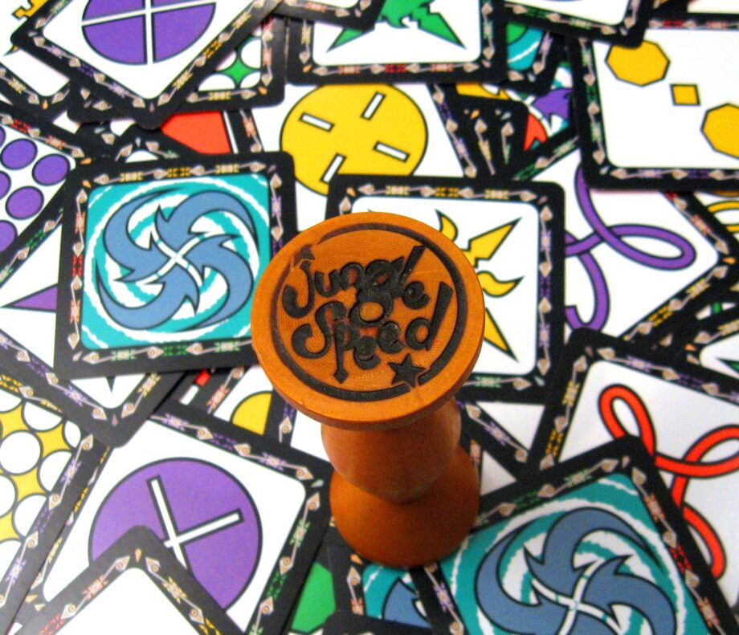

Slide 18
Drugi deo 3. dana bile su aktivnosti koje su se odvijale napolju, tj, u starom delu Praga. Koordinator nam je predstavio igru City hunt i svi učesnici seminara su bili podeljeni u dve grupe. Prvu grupu činile su učesnice iz Nemačke i Španije, dok su drugu grupu činili učesnici iz Srbije i Slovačke, pa je druga grupa dobila naziv ,,The Slavs’’. Cilj igre je bio bolje upoznati Češku i njen glavni grad Prag, a sve kroz aplikaciju Actionbound u kojoj smo morali da rešavamo zadatke u što kraće vreme.

Slide 19
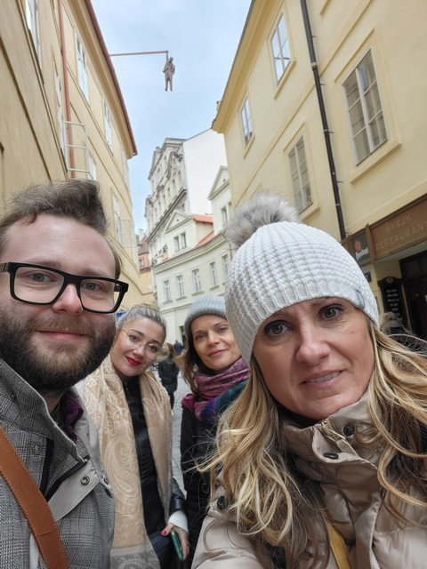
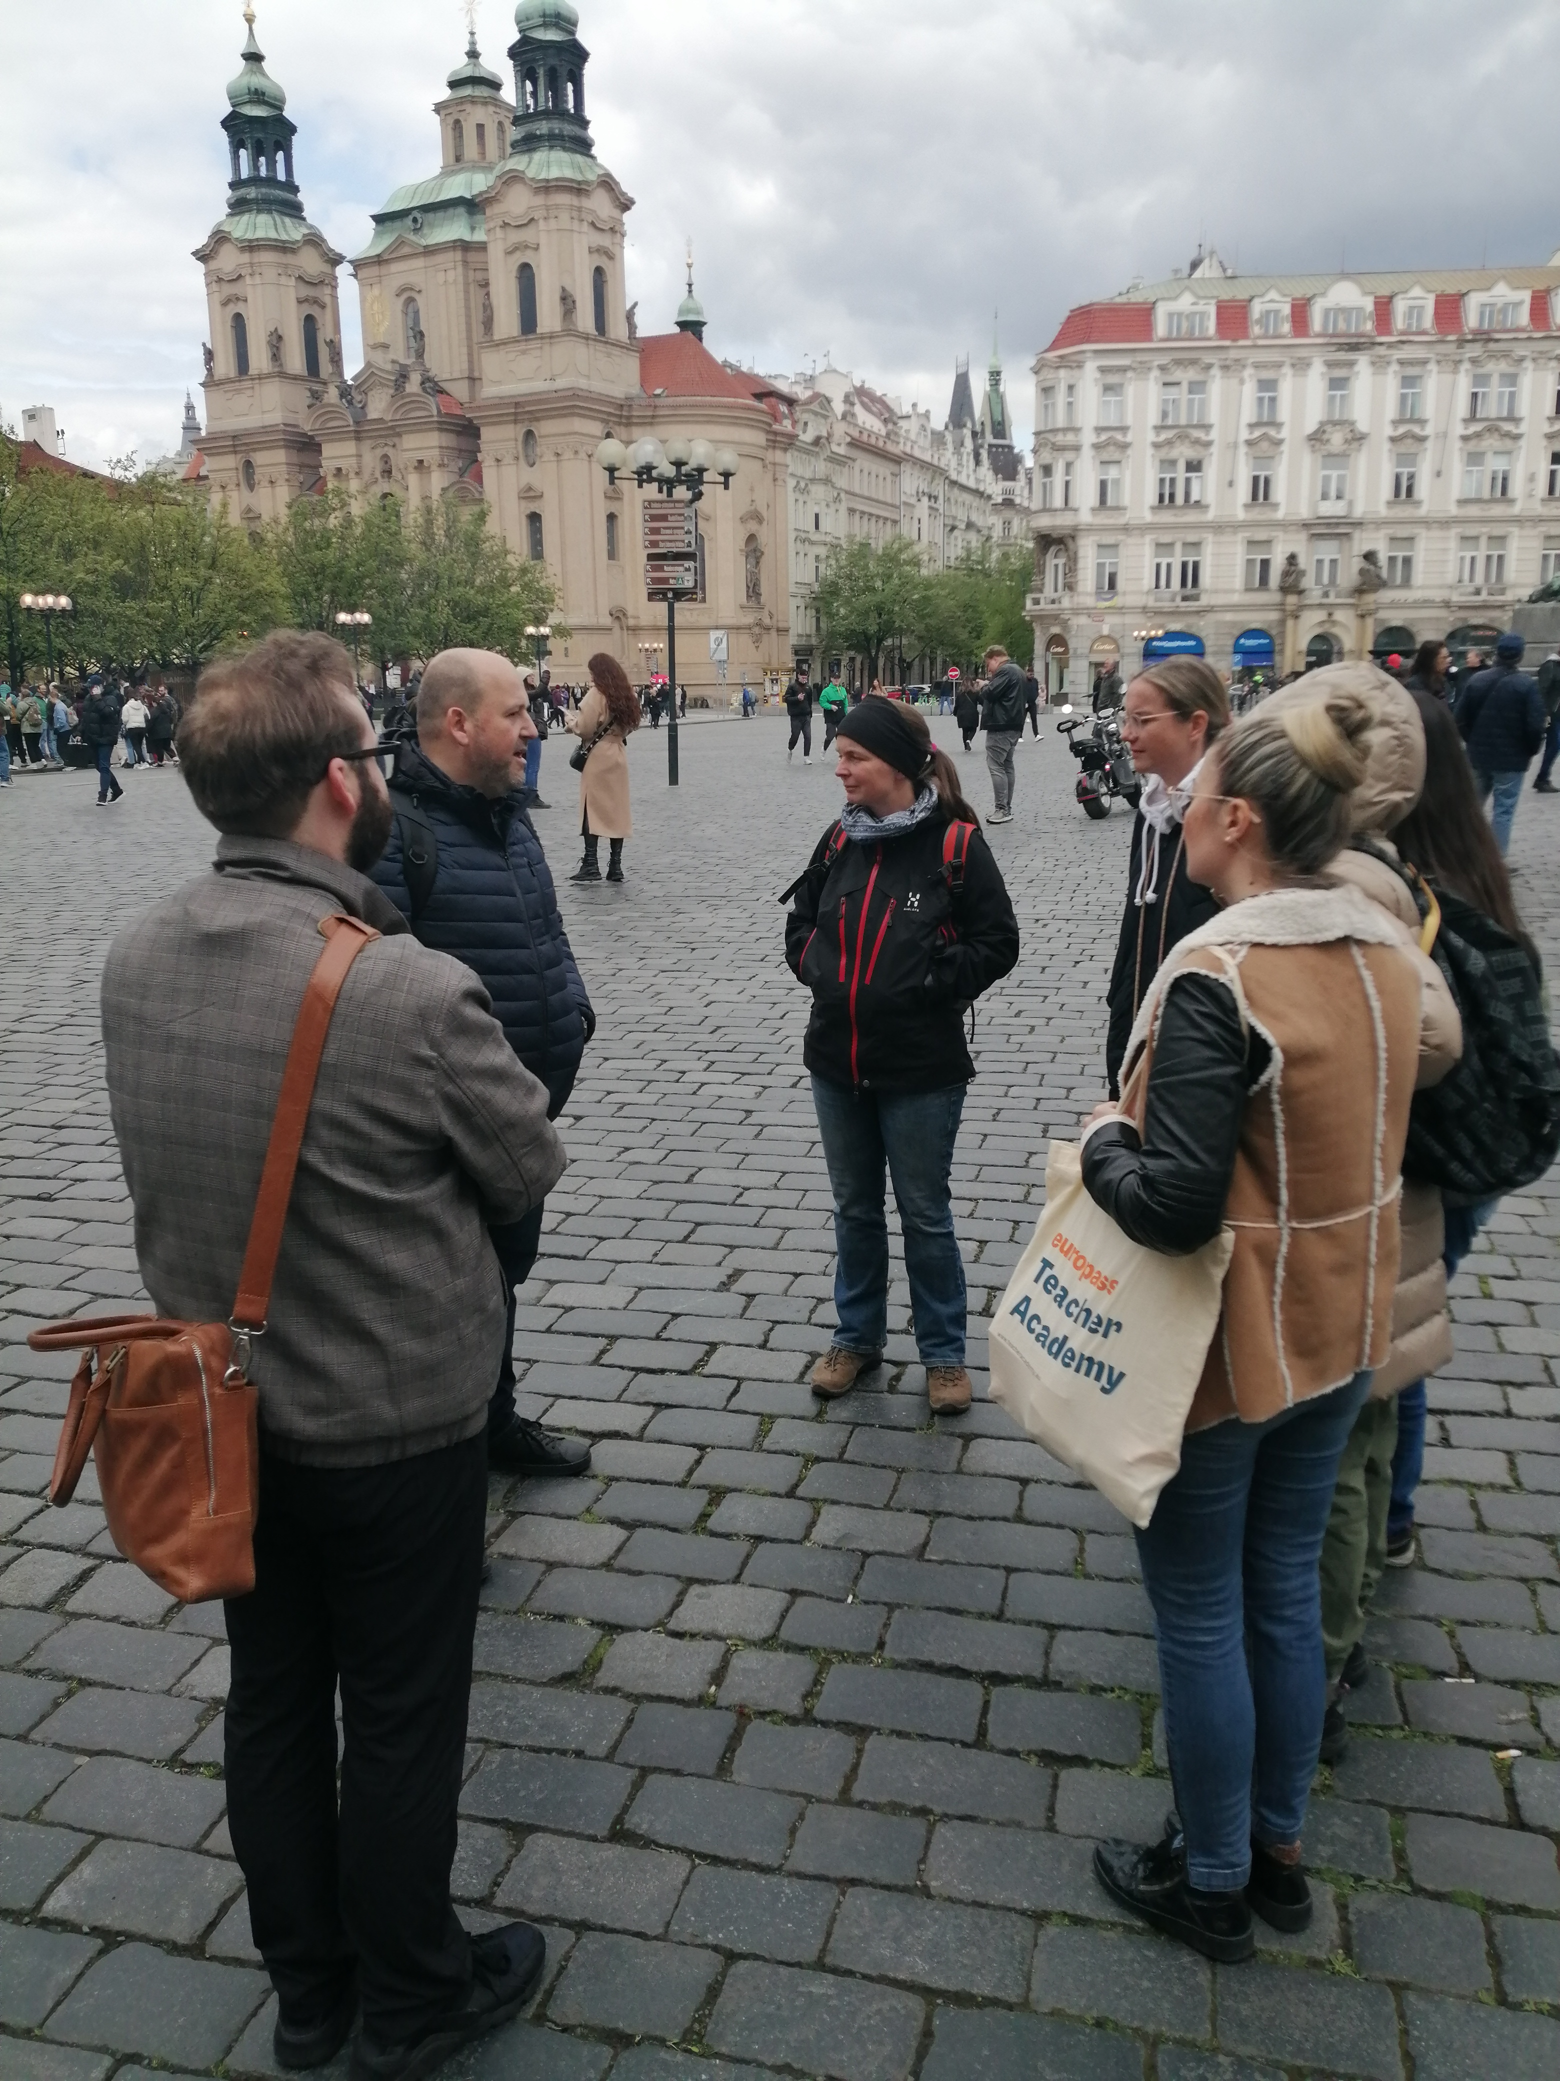

Slide 20
4.dan obuke Četvrti dan obuke bio je posvećen društvenim igrama. Jedna igra koja je ostavila najveći utisak na nas polaznike je DiXit, igra koja podstiče maštu i kreativnost, ekspresivnost i pripovedačke veštine. Ova društvena igra može da se koristi i u grupnom radu jer podrazumeva učešće više igrača, može da se koristi na časovima maternjeg jezika, ali i na časovima jezika. Sve ove igre imaju i karakter porodičnih igara, čime podstičemo učenike da prezentujući svojim roditeljima ono što su radili u školi, podstaknu i njih same da se igraju sa njima.

Slide 21
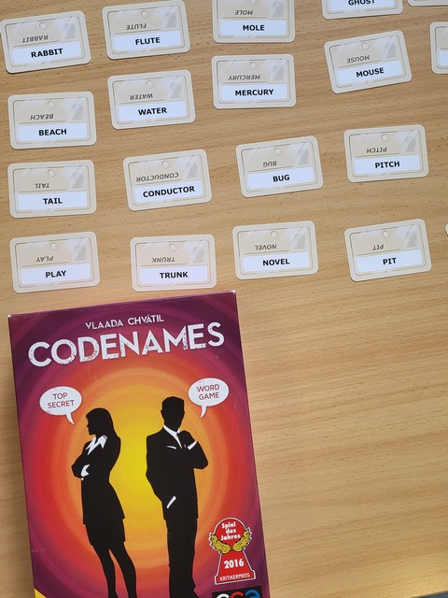

Slide 22
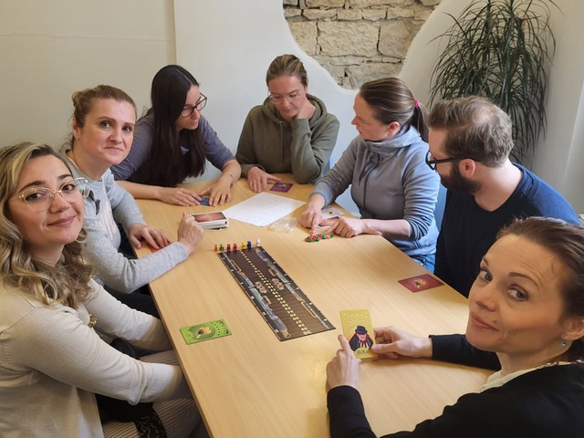
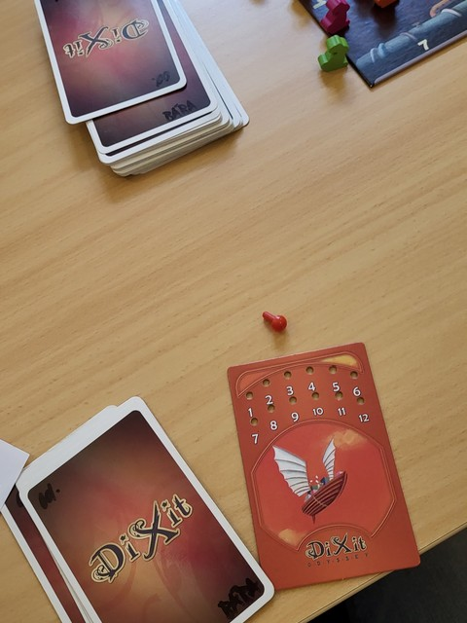

Slide 23
5. Dan obuke Petog dana obuke imali smo zadatak da osmislimo pripremu za jedan čas u kome ćemo primeniti nešto od onoga što smo naučili ili saznali na obuci. Naša grupa je radila kao tim i osmislila čas utvrđivanja vokabulara uz pomoć Dobblo kartica koje bi učenici najpre kreirali podeljeni po grupama, a zatim se igrali primenjujući stečeno znanje. Svaki učesnik obuke predstavio je svoj plan za čas, dok smo mi kao slušaoci zapisivali zanimljive pojedinosti koje se mogu primeniti na času.

Slide 24
Najlepši deo dana je bila dodela diploma, gde je svaki učesnik imao zadatak da dodeli diplomu jednom od polaznika i da pritom uputi neku rečenicu koja je sublimirala sve što smo prošli ili naučili ovih pet dana obuke.

Slide 25
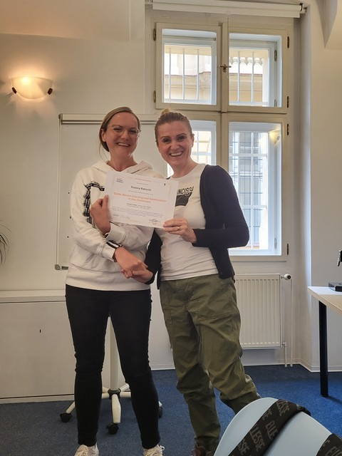
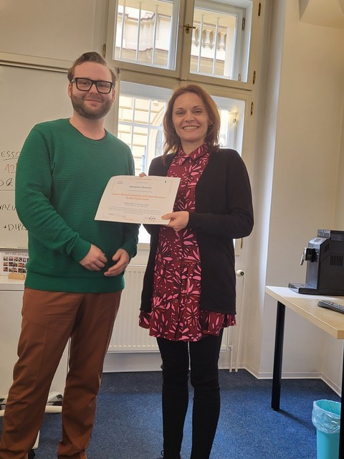

Slide 26
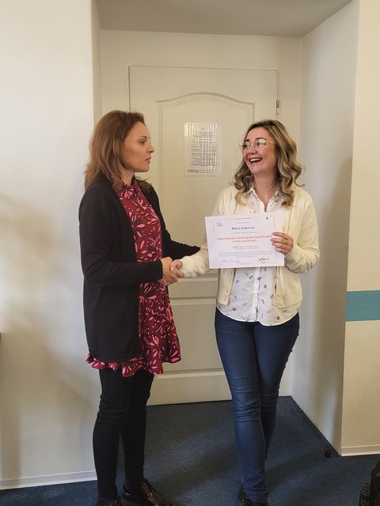
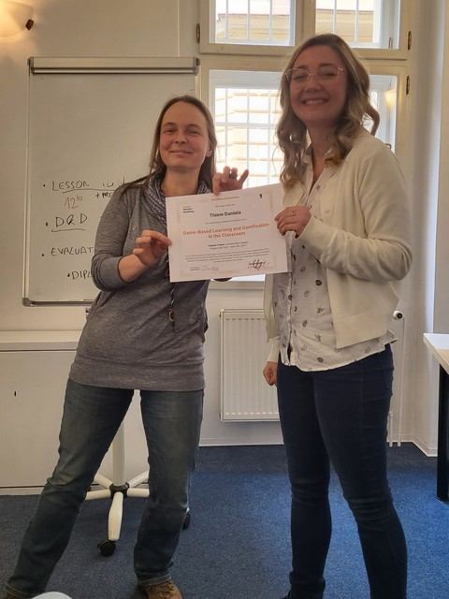

Slide 28
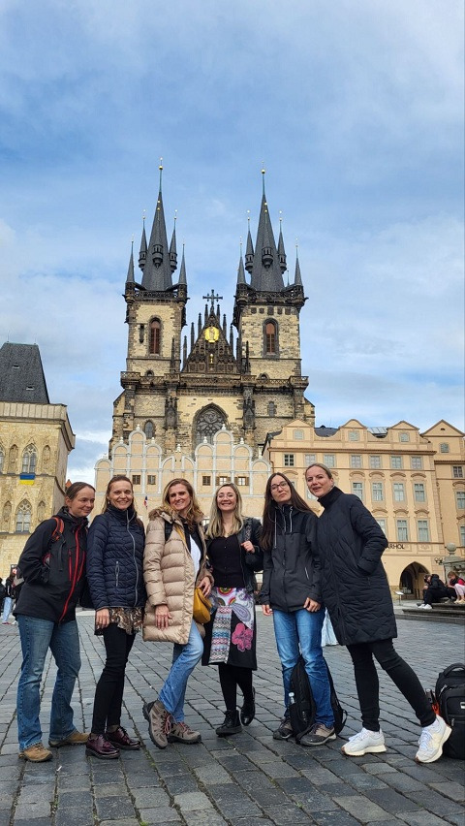
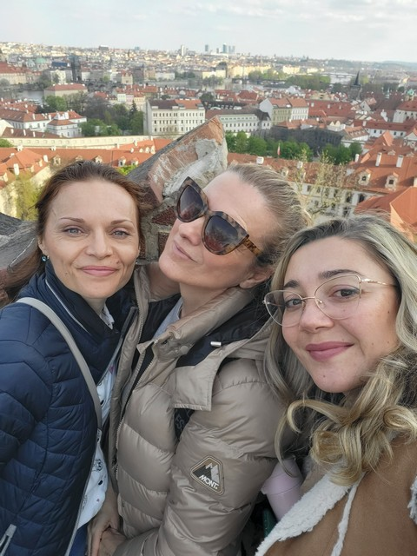

Slide 29
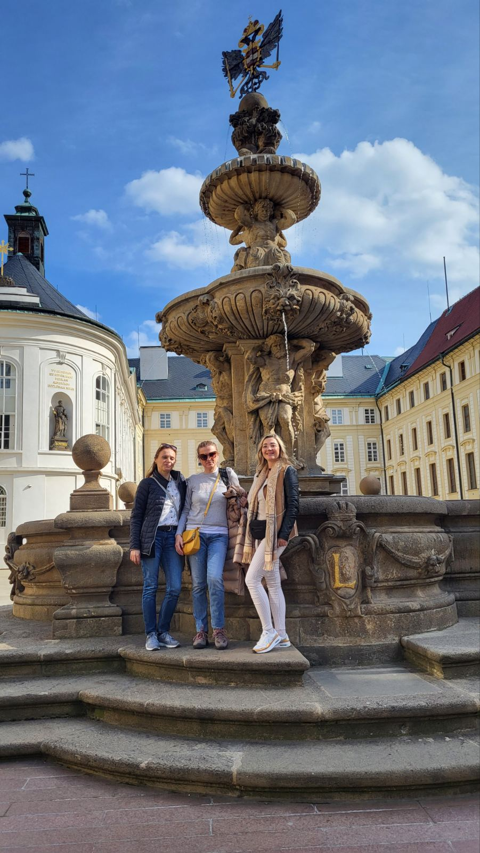
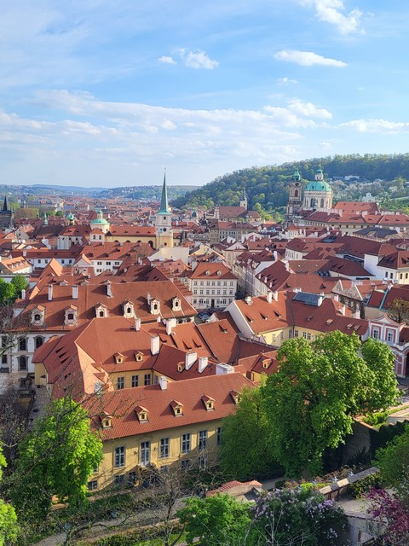

Slide 30
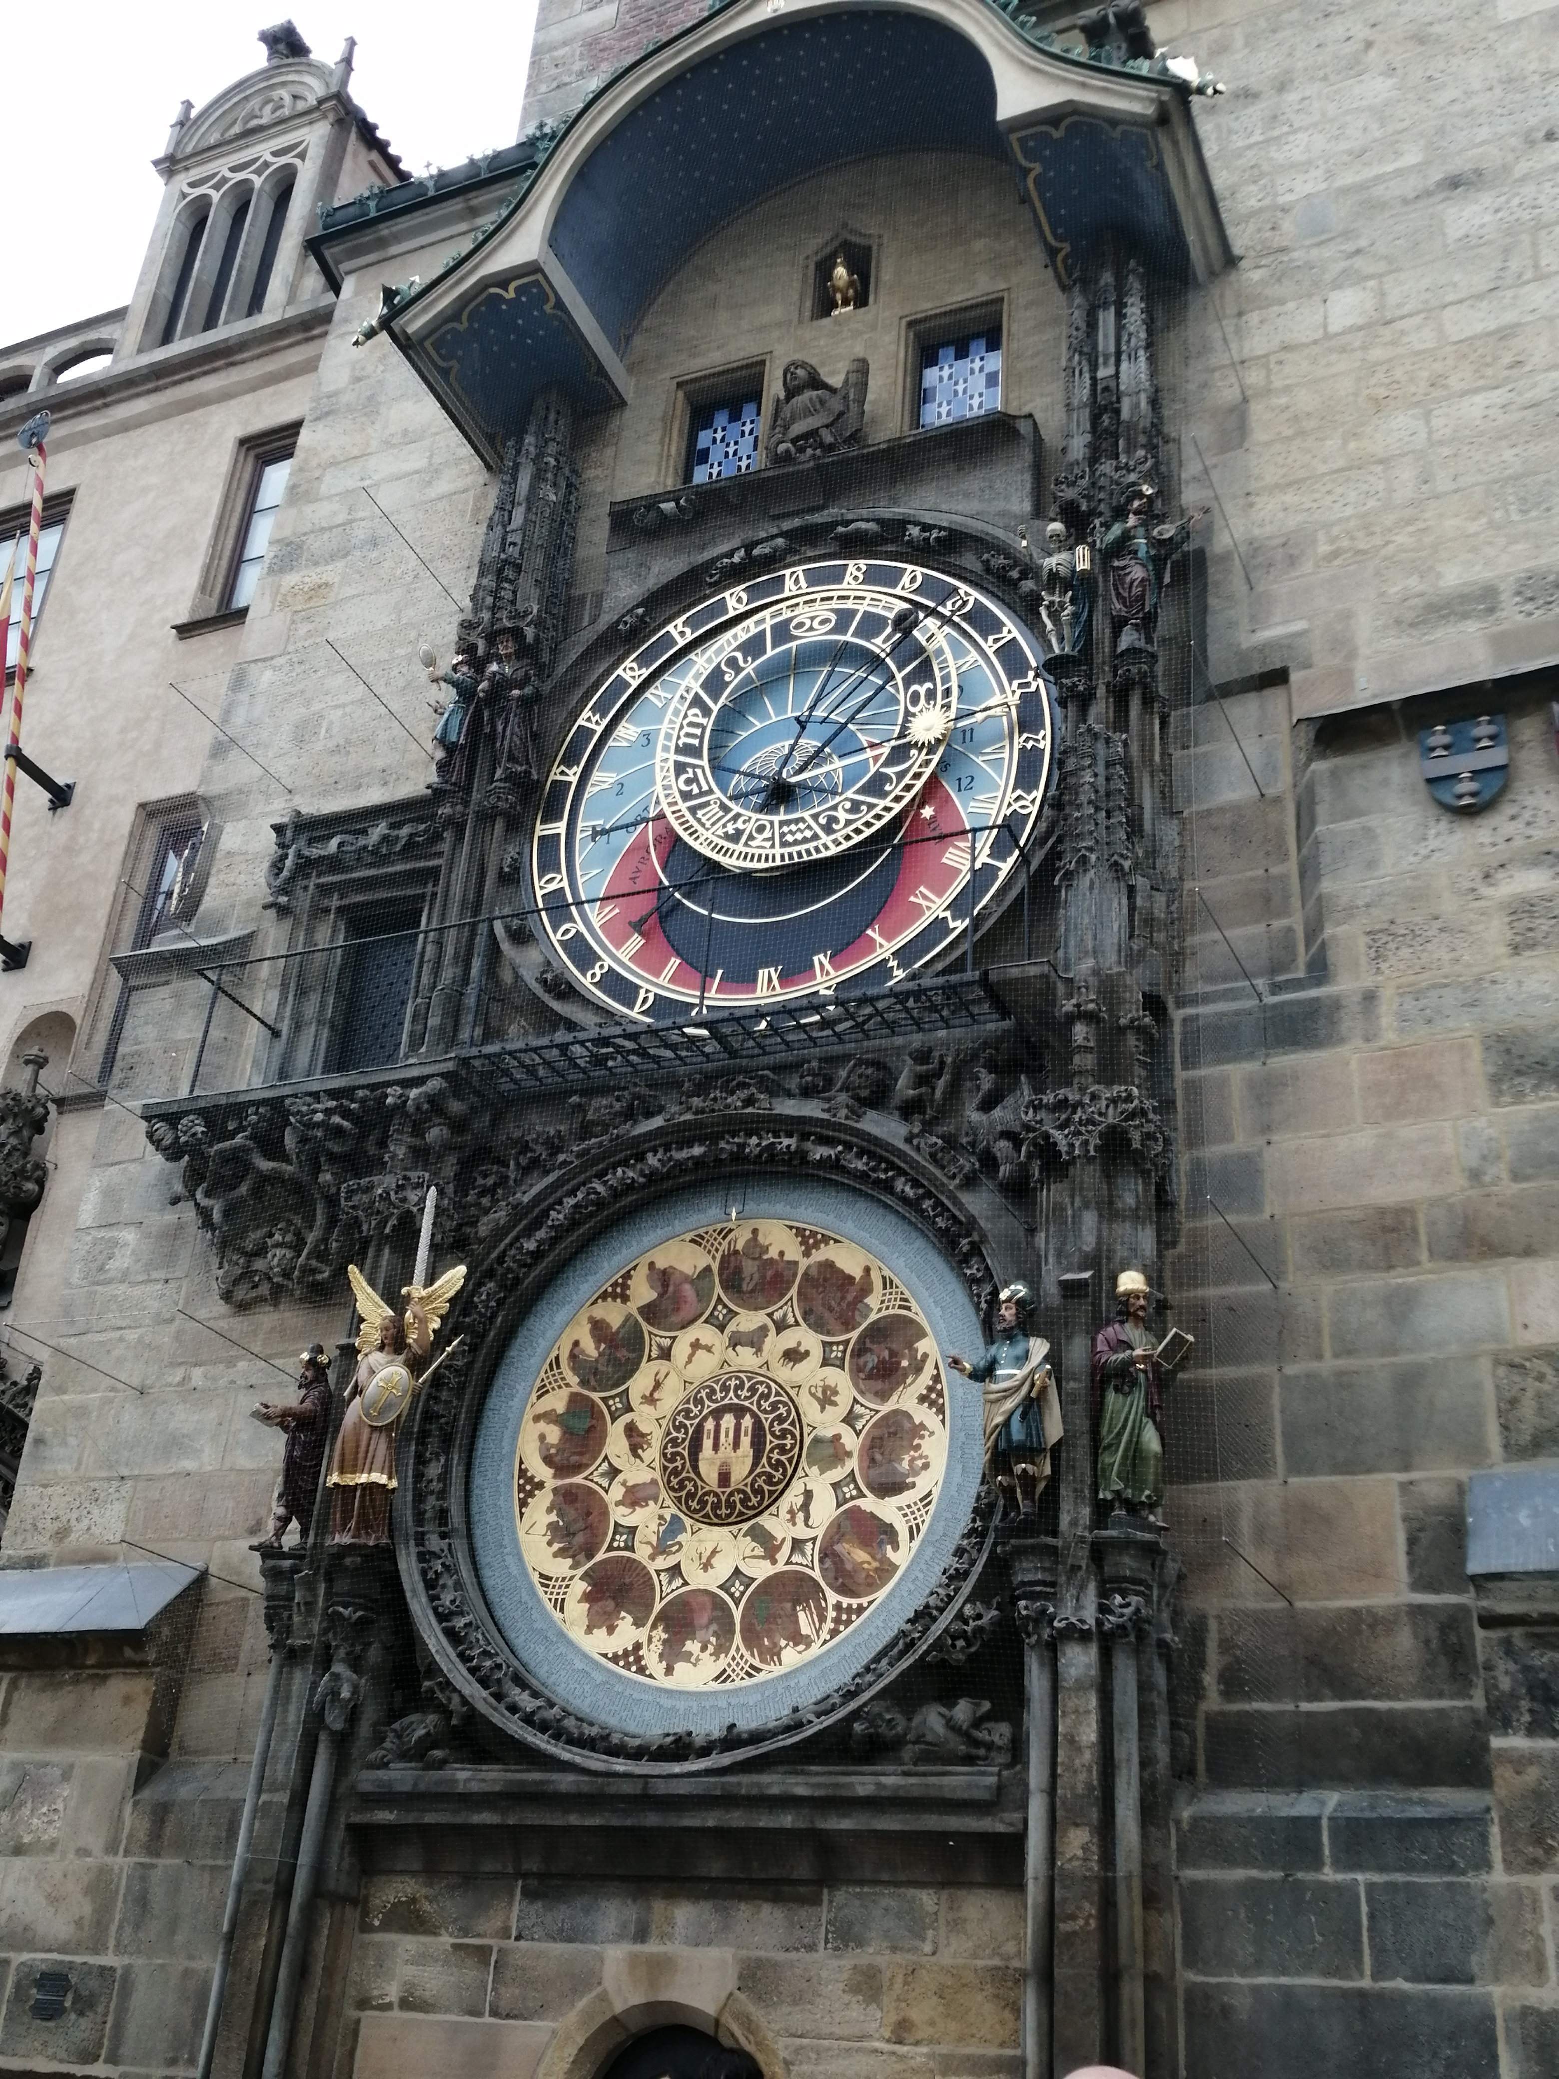
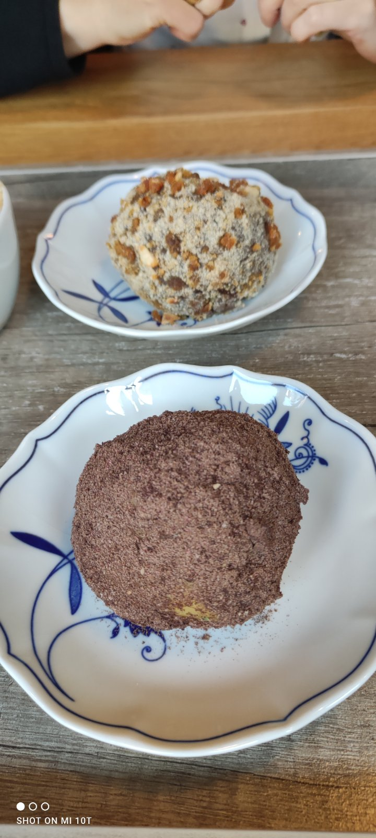
the end

